Slide 1

Chiapas
Ficha Estatal
Julio 2026

Slide 2
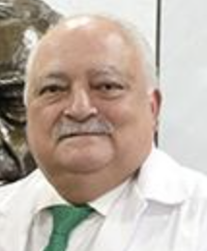


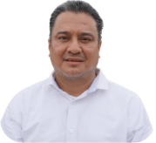





CHIAPAS
Dr. Hermilo Domínguez Zárate
Médico Cirujano
Especialidad en Salud Pública
Inicio en el cargo: 01 de diciembre de 2024
Fue titular de la Dirección de Prestaciones Médicas
Jefatura de Servicios de Prestaciones Médicas | Dr. Javier Navarrete García Lic. Médico Cirujano con especialidad en Cirugía General Inicio en el cargo: 16 de marzo de 2023
Jefatura de Servicios de Salud en el Trabajo, Prestaciones Económicas y Sociales | Mtra. Ana Lourdes Balboa Orduña Maestría en Gestión y Auditoría Ambiental Inicio del cargo: 01 de septiembre de 2025
Jefatura de Servicios de Afiliación y Cobranza | C.P.C. José Alberto Zamora Díaz Lic. Contaduría Pública Inicio en el cargo: 03 de abril 2023
Jefatura de Servicios de Desarrollo de Personal | Mtro. Ricardo Zepeda Gutiérrez Maestría en Adinistración y Políticas Publicas Inicio en el cargo: 18 de mayo de 2026
Jefatura de Servicios de Finanzas | Mtro. Juan Carlos Ramos Castillo Lic y maestría. en Administración Inicio en el cargo: 16 de mayo de 2024
Jefatura de Servicios Administrativos | Lic. Benjamín Sauza Gutiérez Lic. en Derecho Inicio del cargo: 02 junio 2025
Jefatura de Servicios Jurídicos | Lic. César Matos García Lic. en Derecho y Contaduría Inicio en el cargo: 01 de junio de 2023
Secretario General de la Sección XIV | C.P. Sergio Sindy Sánchez Aguilar Lic. Contaduría Pública Inicio en el cargo: 17 marzo 2025

Slide 3








CHIAPAS
IMSS atiende 49% de la población (incluye COPLAMAR)
Otros 35,643 0.58%
1,061,869 17%
Población estatal 6,185,469
1,952,597 32%
2,640,555 43%
494,805 8%
Fuente: CONAPO, proyección a enero de 2026.
Categoría | 2018 | 2026 | Variación
PDA¹ | 803,426 | 1,061,869 | 32%
Titulares | 480,798 | 677,740 | 41%
Puestos de trabajo | 225,667 | 259,239 | 15%
Pensionados | 43,556 | 60,863 | 40%
Conservación de derechos | 8,338 | 8,732 | 5%
Sin empleo asociado | 203,237 | 295,707 | 45%
Estudiantes | 199,867 | 294,156 | 47%
Seguro de Salud de Familia² | 2,610 | 444 | -83%
Continuación voluntaria | 760 | 1,107 | 46%
Familiares | 322,628 | 384,129 | 19%
Esposa(o)/concubina(rio) | 104,040 | 123,518 | 19%
Hijas e hijos | 151,689 | 154,097 | 2%
Madres y padres | 66,899 | 106,514 | 59%
mayo |  | Variación
2025 | 2026
803 | 758 | -5%
Personas Trabajadoras Independientes
mayo |  | Variación
2025 | 2026
3,740 | 7,568 | 102%
mayo 2026
25**
Fuente: Dirección de Incorporación y Recaudación. Corte mayo de 2026.
** PTPD que superaron el umbral de ingreso mínimo neto
¹ Se refiere a personas derechohabientes (titulares y familiares) adscritas a UMF.
² La afiliación al Seguro de Salud de Familia disminuye en virtud del incremento en los nuevos esquemas de aseguramiento.

Slide 4
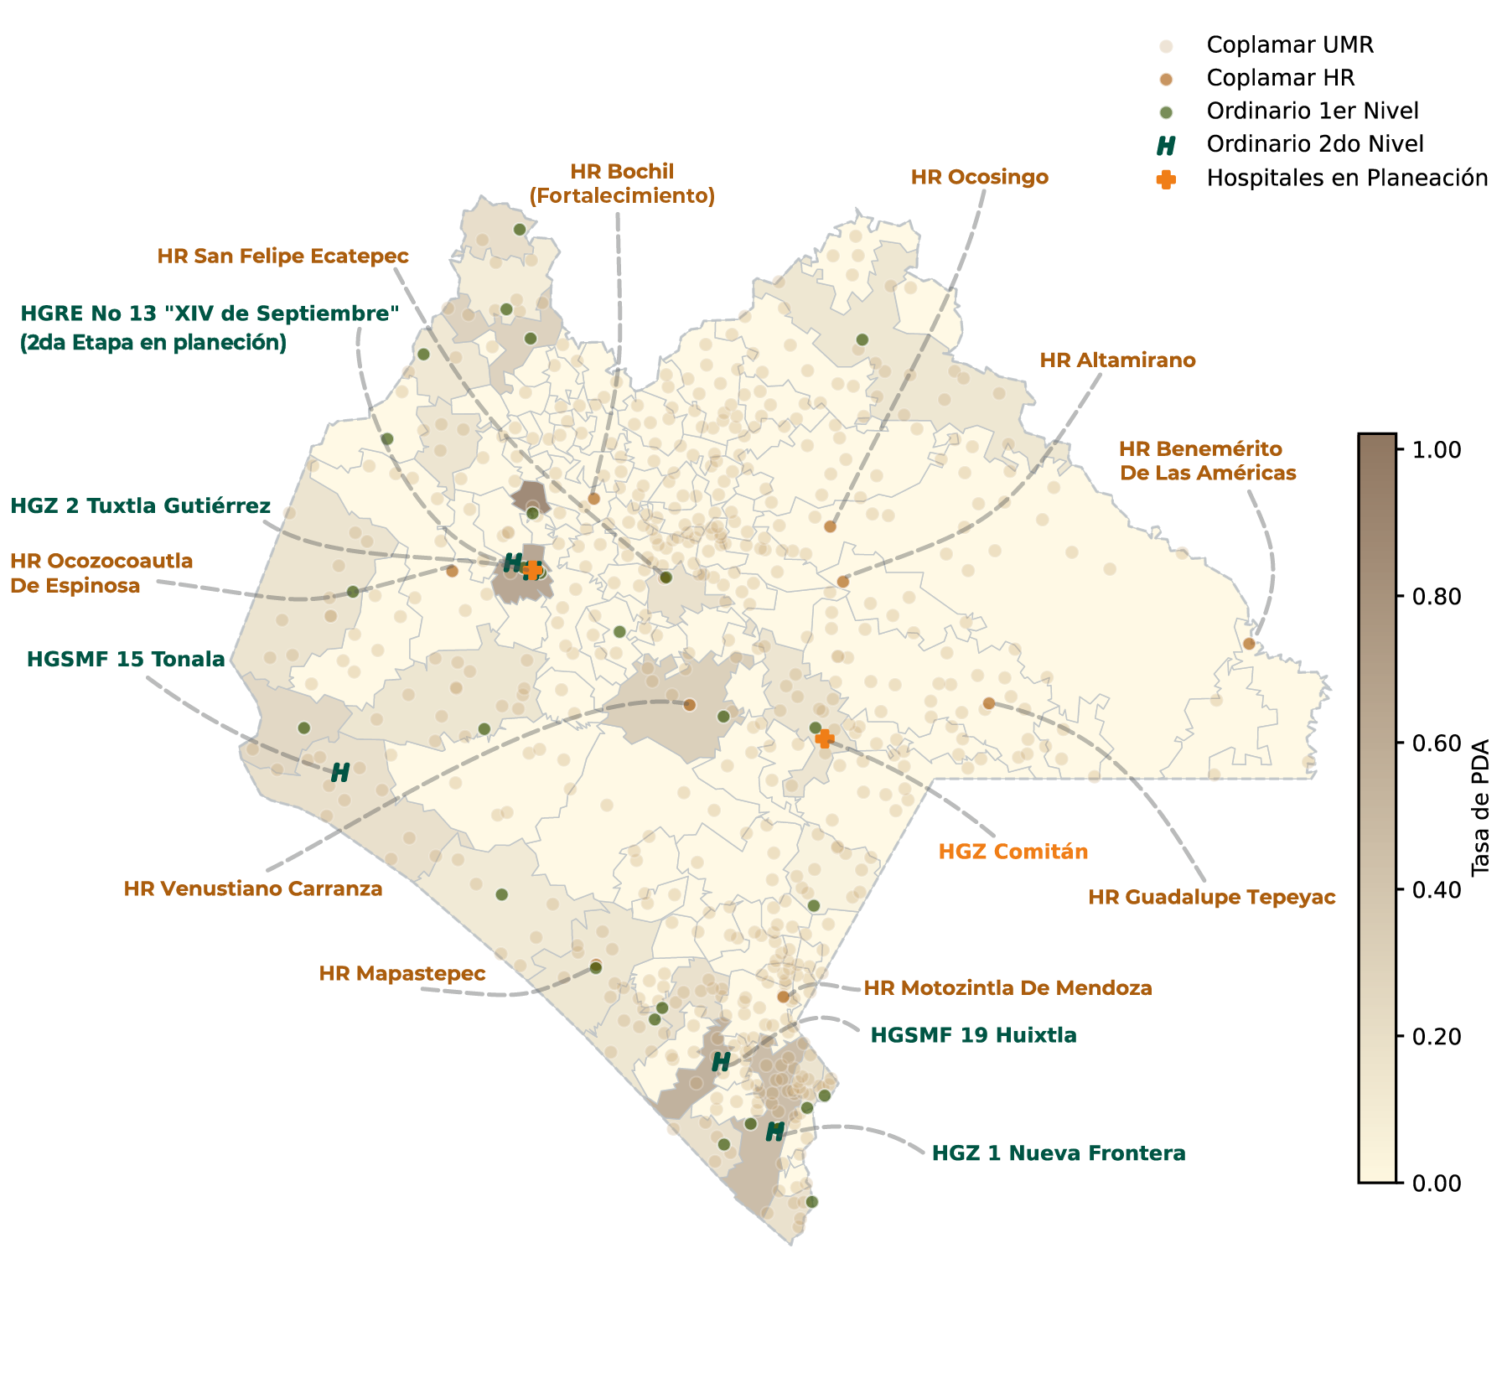
CHIAPAS
Infraestructura médica IMSS e IMSS Coplamar
2o Nivel | Unidades
HR | 10
HGZ | 2
HGS | 2
HGR | 1
Total | 15
Nivel | IMSS Ordinario
 | Unidades | Consultorios de MF | Camas | Camas no censables
Primer | 29 1 | 115 | 0 | 61
Segundo | 5 | 8 | 470 | 297
Total | 34 | 123 | 470 | 358
IMSS-COPLAMAR
Nivel | Unidades | Consultorios de MF | Camas
Primer | 563² | 566 | 0
Segundo | 10 | 37 | 315
Total | 573 | 603 | 315
¹ Incluye 28 UMF, 1 UMF-UMAA y no incluye 13 Unidades Auxiliares de Medicina Familiar. ² No incluye Unidades médicas móviles (UMM) ni Brigadas de salud (BS).
Corte de información: mayo de 2026

Slide 5
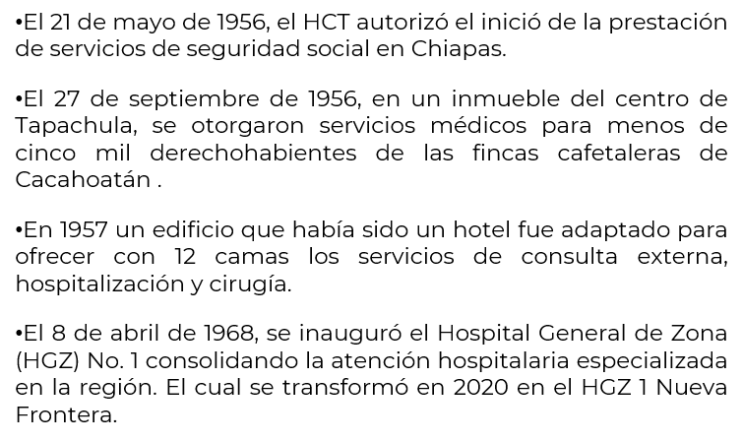
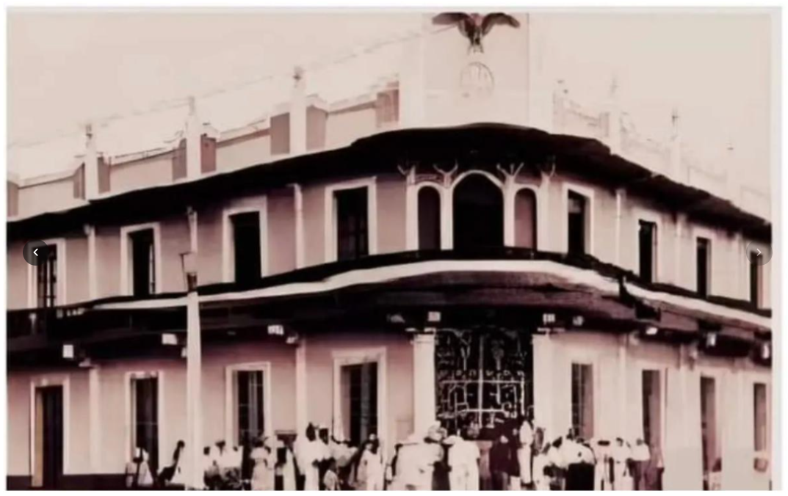
CHIAPAS
Capacidad médica instalada
Primer hospital en la entidad: Hospital de Zona Tapachula, Chiapas
Unidad | Inicio de operaciones | Camas | Camas no censables | Camas de cuidados intensivos | Salas Quirúrgicas¹ | Consultorios de especialidades
HGZ 2 Tuxtla Gutiérrez | Mayo de 1959 | 192 | 106 | 18 | 5 | 41
HGSMF 15 Tonala | Agosto de 1972 | 22 | 16 | 0 | 1 | 6
HGSMF 19 Huixtla | Noviembre de 1973 | 16 | 12 | 0 | 1 | 4
HGZ 1 Nueva Frontera | Marzo de 2020 | 192 | 127 | 16 | 6 | 40
HGRE 13 "XIV de Septiembre" | Diciembre de 2025 | 48 | 36 | 12 | 6 | 1
Subtotal |  | 470 | 297 | 46 | 19 | 92
¹Incluye salas de quirófano, salas híbridas y salas mixtas, no considera salas de tococirugía y expulsión. Fuente: Cédula de actualización de variables seleccionados del IFU enviados por el OOAD. Corte de Información: mayo de 2026

Slide 6
CHIAPAS
Capacidad médica instalada
IMSS-Coplamar | Inicio de operaciones | Camas | Camas no censables | Camas de cuidados intensivos | Salas Quirúrgicas¹ | Consultorios de especialidades
HR San Felipe Ecatepec | Abril de 1976 | 45 | 17 | 0 | 2 | 6
HR Ocosingo | Marzo de 1981 | 41 | 15 | 0 | 2 | 6
HR Ocozocoautla de Espinosa | Octubre de 1982 | 67 | 17 | 0 | 2 | 3
HR Bochil | Mayo de 1986 | 36 | 8 | 0 | 1 | 3
HR Motozintla de Mendoza | Mayo de 1986 | 28 | 16 | 0 | 1 | 6
HR Venustiano Carranza | Agosto de 1988 | 28 | 14 | 0 | 1 | 4
HR Benemérito de Las Américas | Junio de 1991 | 16 | 7 | 0 | 1 | 3
HR Mapastepec | Junio de 1993 | 27 | 8 | 0 | 1 | 4
HR Guadalupe Tepeyac | Septiembre de 1993 | 13 | 8 | 0 | 1 | 3
HR Altamirano | Junio de 1995 | 14 | 12 | 0 | 1 | 4
Subtotal |  | 315 | 122 | 0 | 13 | 42
Total |  | 785 | 419 | 46 | 32 | 134
¹Incluye salas de quirófano, salas híbridas y salas mixtas, no considera salas de tococirugía y expulsión. Fuente: Cédula de actualización de variables seleccionados del IFU enviados por el OOAD. Corte de Información: mayo de 2026
Equipo relevante
Unidad | Aparatos de Tomografía | Equipos de Resonancia Magnética | Mastógrafo | Arcos en C | Máquinas de Hemodiálisis | Sala de Hemodinamia
HGZ 2 Tuxtla Gutiérrez | 1 | 0 | 1 | 2 | 10 | 0
HGZ 1 Nueva Frontera | 1 | 1 | 1 | 2 | 0 | 0
HGSMF 15 Tonala | 0 | 0 | 0 | 0 | 10 | 0
HGSMF 19 Huixtla | 0 | 0 | 1 | 0 | 0 | 0
HGRE 13 "XIV de Septiembre" | 0 | 0 | 0 | 0 | 0 | 1
Total | 2 | 1 | 3 | 4 | 20 | 1
Proyectos de implementación/sustitución 2019-2025. Incluye equipo de la compra 2025-2026. Fuente: Cédula de actualización de variables seleccionadas del IFU, enviadas por el OOAD. Corte de información: mayo de 2026

Slide 7

CHIAPAS
Resumen 2026
Indicador | 2025 | Incremento 2024 vs 2025 | Avance 2026 | Meta 2026 | % avance anual
Consultas de Medicina Familiar¹ | 1,606,986 | 237,978 | 710,431 | 1,603,424 | 44.3%
Consultas de Especialidad | 346,525 | 61,244 | 186,234 | 521,585 | 35.7%
Cirugías | 18,588 | 1,372 | 9,176 | 23,514 | 39.0%
Resultados 2025
+237,978
Consultas Medicina Familiar
+61,244
Consultas Especialidad
+1,372
Cirugías
Corte de información: semana 24, 7 junio 2026 ¹Las consultas de medicina familiar incluyen los hospitales con MF.

Slide 8
CHIAPAS
29 Unidades de Medicina Familiar
26 UMF de lunes a viernes
Productividad de consultas de medicina familiar 2025-2026
Unidad | Consultas 2025 | Incremento 2025 vs 2024 | Avance 2026 | Meta 2026 | % avance anual
UMF 4 E. Sto. Domingo | 13,643 | 6,652 | 5,399 | 14,000 | 38.6%
UMF 6 F. Chapultepec | 3,288 | 272 | 848 | 5,000 | 17.0%
UMF 12 Cacahoatan | 18,711 | 5,240 | 7,074 | 20,000 | 35.4%
UMF 5 Cd. Hidalgo | 15,225 | 3,583 | 7,628 | 16,000 | 47.7%
UMF 7 Mazatán | 15,187 | 2,073 | 7,079 | 15,000 | 47.2%
UMF 16 Arriaga | 40,904 | 10,700 | 16,654 | 40,000 | 41.6%
UMF 17 S.Cristobal | 66,756 | 9,167 | 30,022 | 65,000 | 46.2%
UMF 14 I. Pujiltic | 35,543 | 3,321 | 15,894 | 37,584 | 42.3%
UMF 20 Angostura | 14,019 | -683 | 6,705 | 14,000 | 47.9%
UMF 33 Pijijiapan | 16,831 | 1,531 | 7,636 | 17,000 | 44.9%
UMF 40 Cd. Reforma | 26,881 | 12,392 | 10,182 | 26,000 | 39.2%
UMF 41 Mal Paso | 13,067 | 2,660 | 6,638 | 14,000 | 47.4%
UMF 21 Chicoasén | 14,454 | 2,369 | 4,545 | 14,000 | 32.5%
UMF 18 Comitan | 61,210 | 8,642 | 30,614 | 62,640 | 48.9%
UMF 45 Palenque | 27,269 | -5,944 | 11,619 | 37,584 | 30.9%
UMF 42 Peñitas | 7,212 | 2,611 | 3,018 | 9,000 | 33.5%
UMF 43 Pichucalco | 29,238 | 12,297 | 6,928 | 29,000 | 23.9%
UMF 29 Mapastepec | 12,170 | 886 | 5,335 | 13,000 | 41.0%
UMF 34 Villaflores | 45,478 | 14,549 | 19,460 | 45,000 | 43.2%
UMF 26 Escuintha | 21,155 | 6,832 | 11,197 | 25,056 | 44.7%
UMF 22 Acapetahua | 13,194 | 5,285 | 4,783 | 13,000 | 36.8%
UMF 44 Estación Júarez | 6,760 | 3,067 | 2,754 | 8,000 | 34.4%
UMF 24 Cintalapa | 23,309 | 3,874 | 10,793 | 25,056 | 43.1%
UMF 27 Frontera | 5,470 | 2,210 | 1,178 | 7,000 | 16.8%
UMF 11 Tapachula | 174,342 | 43,717 | 75,745 | 169,000 | 44.8%
UMF 1 Tapachula | 177,665 | 13,999 | 81,789 | 175,392 | 46.6%
Total | 898,981 | 171,302 | 391,517 | 916,312 | 42.7%
916,312 Meta 2026
42.7%
Avance
En el año 2025 no incluye información de HR y UMR No incluye Unidades Auxiliares de Medicina Familiar, ni hospitales con servicio de medicina familiar. El año de proceso inicia del 26 de diciembre del año anterior al 25 de diciembre del año en curso:2025 (del 26 de dic de 2024 al 25 de dic de 2025). Corte de información: Semana 24, 7 junio 2026

Slide 9
CHIAPAS
29 Unidades de Medicina Familiar
3 Unidades Médicas de tiempo completo (15 consultorios)
Productividad de consultas de medicina familiar 2025-2026
Unidad | 2025 | Incremento 2024 vs 2025 | Avance 2026 | Meta 2026 | % avance anual
UMF 13 Tuxtla Gutiérrez | 222,590 | 17,480 | 96,282 | 215,000 | 44.8%
UMF-UMAA 23 Tuxtla Gutiérrez | 239,655 | 23,325 | 109,337 | 231,000 | 47.3%
UMF 25 Tuxtla Gutiérrez | 144,642 | 9,269 | 67,197 | 140,000 | 48.0%
Total | 606,887 | 50,074 | 272,816 | 586,000 | 46.6%
Proyectos 2026
5 Nuevas UMTC con 10 consultorios
de las consultas en 2025 fueron en fin de semana (64,851 consultas)
6%
UMF 1 Tapachula UMF 11 Tapachula UMF 17 San Cristóbal de las Casas UMF 18 Comitán HGSMF 19 Huixtla
En el año 2025 no incluye información de HR y UMR. No incluye Unidades Auxiliares de Medicina Familiar, ni hospitales con servicio de medicina familiar. El año de proceso inicia del 26 de diciembre del año anterior al 25 de diciembre del año en curso: 2025 (del 26 de Dic de 2024 al 25 de Dic de 2025). Corte de información: Semana 24, 7 junio 2026

Slide 10
CHIAPAS
Consultas de especialidad 2026
Productividad de consultas de especialidad 2025-2026
Unidad | 2025 | Incremento 2025 vs 2024 | Avance 2026 | Meta 2026 | % Cumplimiento de la meta
UMAA 23 Tuxtla Gutiérrez | 32,525 | 9,639 | 15,415 | 35,040 | 44.0%
HGRE 13 "XIV de Septiembre" | 0 | 0 | 37,273 | 98,550 | 37.8%
HGZ 2 Tuxtla Gutiérrez | 168,194 | 24,668 | 63,174 | 177,390 | 35.6%
HGZ 1 Nueva Frontera | 123,875 | 16,860 | 60,857 | 179,945 | 33.8%
HGSMF 19 Huixtla | 11,123 | 4,650 | 4,134 | 13,140 | 31.5%
HGSMF 15 Tonala | 10,808 | 5,427 | 5,381 | 17,520 | 30.7%
Total | 346,525 | 61,244 | 186,234 | 521,585 | 35.7%
521,585 Meta 2026
35.7%
Avance
No incluye la productividad de especialidad generada en UMF ni en HR. En el año 2025 no incluye información de HR y UMR. El año de proceso inicia del 26 de diciembre del año anterior al 25 de diciembre del año en curso:2025 (del 26 de dic de 2024 al 25 de dic de 2025). Corte de información: Semana: 24, 7 junio 2026

Slide 11
CHIAPAS
Cirugías 2026
Unidad | 2025 | Incremento 2025 vs 2024 | Avance 2026 | Meta 2026 | % Cumplimiento de la meta
HGRE 13 "XIV de Septiembre" | 0 | 0 | 1,507 | 2,190 | 68.8%
HGSMF 19 Huixtla | 621 | 311 | 362 | 783 | 46.2%
UMAA 23 Tuxtla Gutiérrez | 3,255 | 633 | 1,410 | 3,654 | 38.6%
HGZ 1 Nueva Frontera | 7,274 | -39 | 3,306 | 8,784 | 37.6%
HGSMF 15 Tonala | 610 | 371 | 260 | 783 | 33.2%
HGZ 2 Tuxtla Gutiérrez | 6,828 | 96 | 2,331 | 7,320 | 31.8%
Total | 18,588 | 1,372 | 9,176 | 23,514 | 39.0%
23,514 Meta 2026
39.0%
Avance
No incluye las cirugías realizadas en HR. Sólo se consideran cirugías principales. Corte de información: Semana: 24, 7 junio 2026

Slide 12
CHIAPAS
371 total especialistas contratados en el draft 2026
235 en Hospitales, 6 en sede, 20 en UMF y 110 sustitutos
235 en Hospitales (1 de 5)
Unidad | Especialidad | No.
Hospital General de Subzona / MF 15 Tonalá | Nefrología | 1
 | Total | 1
Unidad | Especialidad | No.
Hospital General de Subzona C/MF 15 | Cirugía General | 1
 | Nefrología | 1
 | Total | 2
Unidad | Especialidad | No.
Hospital General de Subzona C/MF 19 | Cirugía General | 2
 | Ginecología y Obstetricia | 1
 | Medicina Familiar | 1
 | Medicina Interna | 1
 | Total | 5
Unidad | Especialidad | No.
Hospital General de Zona 1 | Anatomía Patológica | 2
 | Cirugía General | 1
 | Imagenología Diagnóstico y Terapéutica | 3
 | Medicina Familiar | 1
 | Medicina Interna | 4
 | Neonatología | 2
 | Neumología | 2
 | Pediatría | 2
 | Servicios de Sangre | 1
 | Total | 18
Unidad | Especialidad | No.
Hospital General de Zona 13 (Parte 1) | Anestesiología | 3
 | Calidad de la Atención Clínica | 1
 | Cardiología | 1
 | Cirugía Cardiotorácica | 1
 | Cirugía General | 3
 | Cirugía Oncológica | 1
 | Gastroenterología | 2
 | Ginecología y Obstetricia | 15
 | Imagenología Diagnóstico y Terapéutica | 3
 | Infectología | 1
 | Medicina Interna | 3
 | Medicina Paliativa y del Dolor | 1
 | Medicina del Enfermo Pediátrico en Estado Crítico | 1
 | Medicina del Enfermo en Estado Crítico | 1
 | Neonatología | 1
Unidad | Especialidad | No.
Hospital General de Zona 13 (Parte 2) | Neurología Pediátrica | 1
 | Oftalmología | 3
 | Pediatría | 3
 | Psiquiatría | 2
 | Total | 47

Slide 13
CHIAPAS
CHIAPAS
371 total especialistas contratados en el draft 2026
235 en Hospitales (2 de 5)
Unidad | Especialidad | No.
Hospital General de Zona C/MF 2 | Alergia e Inmunología Clínica | 1
 | Anestesiología | 1
 | Cirugía Oncológica | 1
 | Cirugía Plástica y Reconstructiva | 1
 | Ginecología y Obstetricia | 5
 | Imagenología Diagnóstico y Terapéutica | 1
 | Medicina Familiar | 1
 | Medicina Interna | 2
 | Medicina de Rehabilitación | 1
 | Medicina del Trabajo y Ambiental | 1
 | Neonatología | 4
 | Pediatría | 1
 | Psiquiatría | 1
 | Servicios de Sangre | 1
 | Total | 22
Unidad | Especialidad | No.
Hospital Rural Altamirano | Anestesiología | 1
 | Medicina de Urgencias | 2
 | Total | 3
Unidad | Especialidad | No.
Hospital Rural Bochil | Anestesiología | 3
 | Cirugía General | 1
 | Ginecología y Obstetricia | 3
 | Medicina Familiar | 1
 | Medicina de Urgencias | 7
 | Pediatría | 2
 | Total | 17
Unidad | Especialidad | No.
Hospital Rural Benemérito de las Américas | Medicina de Urgencias | 1
 | Total | 1
Unidad | Especialidad | No.
Hospital Rural Mapastepec | Anestesiología | 2
 | Cirugía General | 2
 | Ginecología y Obstetricia | 1
 | Medicina Familiar | 4
 | Medicina de Urgencias | 3
 | Pediatría | 5
 | Total | 17
Unidad | Especialidad | No.
Hospital Rural Gpe Tepeyac | Medicina de Urgencias | 1
 | Total | 1
Unidad | Especialidad | No.
Hospital Rural Motozintla | Cirugía General | 1
 | Medicina de Urgencias | 1
 | Total | 2
Unidad | Especialidad | No.
Hospital Rural Ocosingo | Cirugía General | 1
 | Ginecología y Obstetricia | 1
 | Medicina Familiar | 3
 | Medicina de Urgencias | 3
 | Pediatría | 1
 | Total | 9

Slide 14
CHIAPAS
CHIAPAS
371 total especialistas contratados en el draft 2026
235 en Hospitales (3 de 5)
Unidad | Especialidad | No.
Hospital Rural Ocozozoautla | Anestesiología | 2
 | Cirugía General | 4
 | Ginecología y Obstetricia | 8
 | Medicina Familiar | 8
 | Medicina Interna | 4
 | Medicina de Urgencias | 8
 | Pediatría | 6
 | Total | 40
Unidad | Especialidad | No.
Hospital Rural Sn Felipe Ecatepec | Anestesiología | 5
 | Cirugía General | 5
 | Ginecología y Obstetricia | 3
 | Medicina Familiar | 8
 | Medicina Interna | 2
 | Medicina de Urgencias | 5
 | Pediatría | 6
 | Total | 34
Unidad | Especialidad | No.
Hospital Rural Venustiano C | Anestesiología | 2
 | Cirugía General | 1
 | Medicina Familiar | 1
 | Medicina Interna | 2
 | Medicina de Urgencias | 7
 | Pediatría | 3
 | Total | 16
6 en Sede delegacional
Unidad | Especialidad | No.
Sede Delegación | Epidemiología | 5
 | Medicina Familiar | 1
 | Total | 6

Slide 15
CHIAPAS
371 total especialistas contratados en el draft 2026
20 en Unidades de Medicina Familiar (4 de 5)
Unidad | Especialidad | No.
Unidad de Medicina Familiar 1 | Medicina Familiar | 1
 | Medicina de Rehabilitación | 1
 | Medicina del Trabajo y Ambiental | 1
 | Total | 3
Unidad | Especialidad | No.
Unidad de Medicina Familiar 13 | Imagenología Diagnóstico y Terapéutica | 1
 | Medicina Familiar | 2
 | Total | 3
Unidad | Especialidad | No.
Unidad de Medicina Familiar 17 | Medicina del Trabajo y Ambiental | 1
 | Total | 1
Unidad | Especialidad | No.
Unidad de Medicina Familiar 24 | Medicina de Urgencias | 1
 | Total | 1
Unidad | Especialidad | No.
Unidad de Medicina Familiar 34 | Medicina de Urgencias | 2
 | Total | 2
Unidad | Especialidad | No.
Unidad de Medicina Familiar 40 | Medicina Familiar | 1
 | Medicina de Urgencias | 3
 | Total | 4
Unidad | Especialidad | No.
Unidad de Medicina Familiar 41 | Medicina de Urgencias | 1
 | Total | 1
Unidad | Especialidad | No.
Unidad de Medicina Familiar 43 | Medicina de Urgencias | 1
 | Total | 1
Unidad | Especialidad | No.
Unidad de Medicina Familiar 45 | Medicina Familiar | 3
 | Medicina de Urgencias | 1
 | Total | 4

Slide 16
CHIAPAS
371 total especialistas contratados en el draft 2026
110 especialistas sustitutos (5 de 5)
Unidad | Especialidad | No.
Sustitución 8 (Parte 1) | Anestesiología | 18
 | Cirugía General | 5
 | Epidemiología | 6
 | Geriatría | 3
 | Ginecología y Obstetricia | 1
 | Hematología | 1
 | Infectología Pediátrica | 1
 | Medicina Familiar | 14
 | Medicina Interna | 1
 | Medicina de Urgencias | 16
 | Medicina del Enfermo en Estado Crítico | 5
 | Medicina del Trabajo y Ambiental | 1
 | Nefrología | 5
 | Neumología | 3
 | Otorrinolaringología y Cirugía de Cabeza y Cuello | 1
Unidad | Especialidad | No.
Sustitución 8 (Parte 2) | Pediatría | 16
 | Traumatología y Ortopedia | 12
 | Urgencias Pediátrica | 1
 | Total | 110
Sustitutos se integran a los Listados de Bolsa de Trabajo, para cubrir las futuras vacantes por jubilación, renuncia, fallecimiento, etc., así como ausentismo programado y no programado.

Slide 17
CHIAPAS
Contrataciones por especialidad 1 de 2
Especialidad | Número | % Acumulado
Medicina de Urgencias | 63 | 16.9%
Medicina Familiar | 50 | 30.4%
Pediatría | 45 | 42.5%
Ginecología y Obstetricia | 38 | 52.8%
Anestesiología | 37 | 62.8%
Cirugía General | 27 | 70.0%
Medicina Interna | 19 | 75.2%
Traumatología y Ortopedia | 12 | 78.4%
Epidemiología | 11 | 81.4%
Imagenología Diagnóstico y Terapéutica | 8 | 83.5%
Neonatología | 7 | 85.4%
Nefrología | 7 | 87.3%
Medicina del Enfermo en Estado Crítico | 6 | 88.9%
Neumología | 5 | 90.2%
Medicina del Trabajo y Ambiental | 4 | 91.3%
Geriatría | 3 | 92.1%
Oftalmología | 3 | 92.9%
Psiquiatría | 3 | 93.8%
Anatomía Patológica | 2 | 94.3%
Cirugía Oncológica | 2 | 94.8%
Gastroenterología | 2 | 95.4%
Medicina de Rehabilitación | 2 | 95.9%
Servicios de Sangre | 2 | 96.4%
Alergia e Inmunología Clínica | 1 | 96.7%
Calidad de la Atención Clínica | 1 | 97.0%

Slide 18
CHIAPAS
Contrataciones por especialidad (2 de 2)
Especialidad | Número | % Acumulado
Cardiología | 1 | 97.3%
Cirugía Plástica y Reconstructiva | 1 | 97.5%
Cirugía Cardiotorácica | 1 | 97.8%
Medicina Paliativa y del Dolor | 1 | 98.1%
Infectología Pediátrica | 1 | 98.3%
Hematología | 1 | 98.6%
Infectología | 1 | 98.9%
Medicina del Enfermo Pediátrico en Estado Crítico | 1 | 99.1%
Neurología Pediátrica | 1 | 99.4%
Otorrinolaringología y Cirugía de Cabeza y Cuello | 1 | 99.7%
Urgencias Pediátrica | 1 | 100.0%
Total | 371 | 100.0%

Slide 19



CHIAPAS
Lista de espera por especialidad y por cirugía prioritaria 2026
Especialidad | Total | % acumulado total
Cirugía General | 1,569 | 36.8%
Traumatología y ortopedia | 848 | 56.8%
Ginecología | 717 | 73.6%
Obstetricia | 463 | 84.5%
Urología | 164 | 88.3%
Oftalmología | 150 | 91.9%
Traumatología | 107 | 94.4%
Cirugía Pediátrica | 87 | 96.4%
Otorrinolaringología | 78 | 98.2%
Cirugía Plástica y Reconstructiva | 75 | 100.0%
Total | 4,258 | 100.0%
Cirugía prioritaria | Total | % del total
Colecistectomías | 297 | 34.4%
Sustitución de rodilla | 208 | 58.4%
Hernioplastías abdominales | 138 | 74.4%
Histerectomías | 109 | 87.0%
Mastectomías | 56 | 93.5%
Catarata | 33 | 97.3%
Sustitución de cadera | 23 | 100.0%
Total | 864 | 100.0%
Corte de información: semana 24, 7 junio 2026
Vive saludable, Vive feliz
Total de Escuelas | Escuelas visitadas | Población | Menores tamizados
8,427 | 7,973 | 895,387 | 596,932
Corte de información: 18 junio 2026
Brigadas | Personal de enfermería IMSS
48 | 240
En cada brigada participan 5 personas del IMSS.
4,723
Valoraciones nutricionales
8,900
Valoraciones bucales
2,362
Salud visual

Slide 20






CHIAPAS
Personal Total: 11,812 Personal de Salud: 5,918
Médicos Generales
+110.4%
Médicos Especialistas
+93.3%
2018 | 2026
48 | 101
2018 | 2026
765 | 1,479
Enfermeras
+67.7%
Paramédicos
+68.0%
2018 | 2026
1,317 | 2,209
2018 | 2026
856 | 1,438
Residentes
+249.0%
Técnicos
+15.9%
2018 | 2026
102 | 356
2018 | 2026
289 | 335
Fuente: Dirección de Administración. Base SIAP comparativa del diciembre 2018 con el 15 de junio 2026.
Egreso de residentes
Top 5 Egresos 2025 | Cantidad
Medicina Familiar | 36
Anestesiología | 16
Cirugía General | 14
Traumatología y Ortopedia | 14
Medicina de Urgencias | 9
Top 5 Egresos 2026 | Cantidad
Medicina Familiar | 30
Cirugía General | 12
Anestesiología | 11
Medicina de Urgencias | 10
Traumatología y Ortopedia | 10
Se muestra el total de egresos en la entidad y sólo las cinco especialidades con mayor egresos de cada año. Corte de información marzo 2026. Fuente: Dirección de Prestaciones Médicas.
Vacantes
Personal médico | 84
Personal de Enfermería | 296
Personal administrativos y básico | 283
Personal paramédico y técnico | 203
Total | 866
Fuente: Sistema de Información Operativa. Personal de base. Corte de información: mayo 2026.

Slide 21

CHIAPAS
Principales motivos de consulta, egresos, defunciones y cirugías
Medicina Familiar | Especialidades | Cirugías | Egresos | Defunciones
Diabetes mellitus (82,251) | Tumores malignos (8,545) | Cesárea (1,037) | Embarazo, parto y puerperio (1,871) | Enfermedades del corazón (97)
Enfermedades del corazón (69,668) | Traumatismos e intoxicaciones (5,564) | Traumatismos y envenenamientos (858) | Traumatismos e intoxicaciones (1,073) | Tumores malignos (92)
Infecciones respiratorias agudas (19,319) | Enfermedades y trastornos de las articulaciones (4,599) | Los demás tumores benignos (305) | Insuficiencia renal (825) | Diabetes mellitus (88)
traumatismos e intoxicaciones (11,794) | Insuficiencia renal (4,242) | Cirugía de Hernias (Hernioplastía) (304) | Tumores malignos (582) | Insuficiencia renal (79)
Embarazo, parto y puerperio (10,300) | Diabetes mellitus (4,043) | Cirugía de vesicula biliar (Colecistectomía) (271) | Enfermedades de la vesicula biliar (431) | Neumonía e influenza (47)
ESTADO DE MÉXICO
El número de casos se presentan entre paréntesis. Fuente: IMSS/DPM/División de Información en Salud/Motivos de Consulta Externa (SUI27). Sistema de información Médico Operativo Central (SIMOC). Periodo: enero-diciembre 2025
Día típico
6,450
consultas de Medicina Familiar
362
consultas
dentales
50
cirugías
78
egresos
1,655
consultas de Especialidad
551
consultas de Urgencias
10
partos
consultas diarias
9,018
Corte de información: marzo 2026

Slide 22
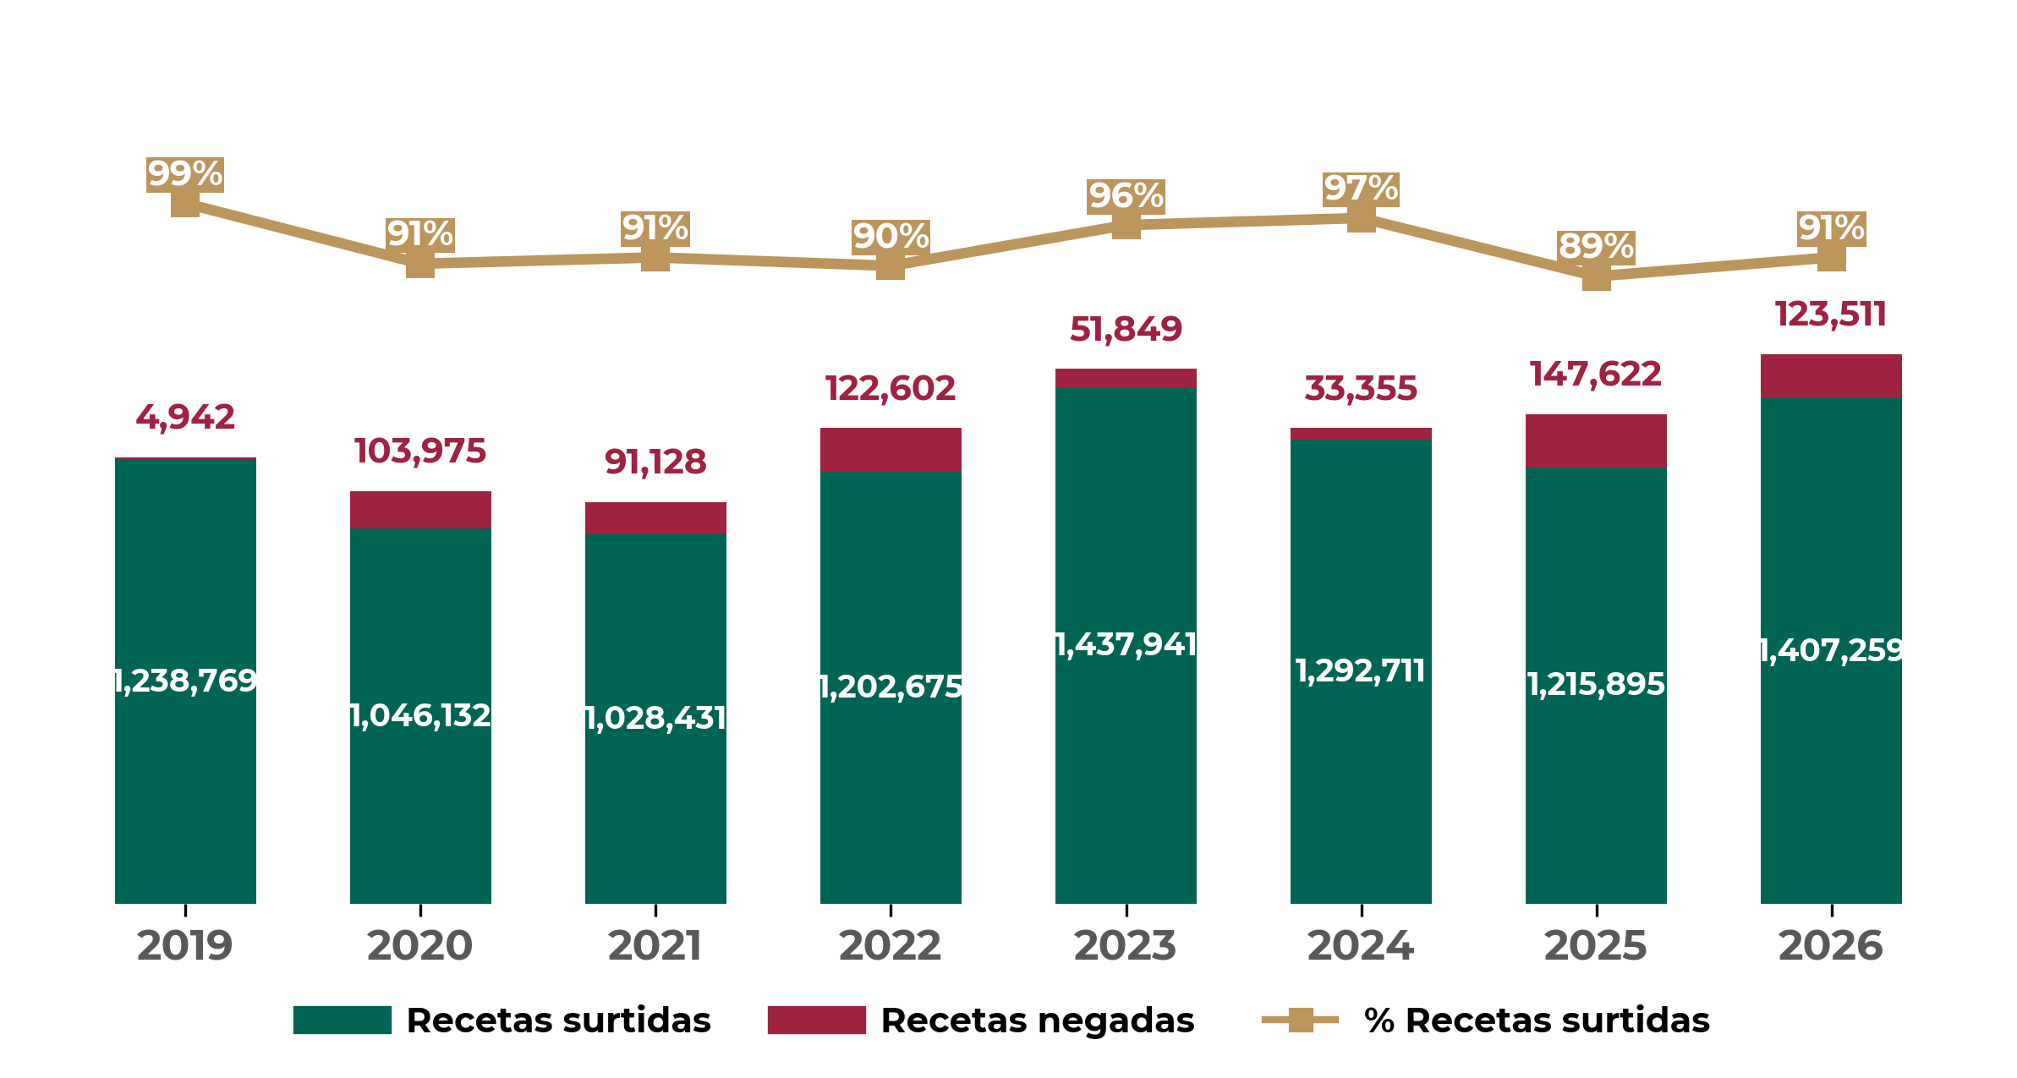
CHIAPAS
Recetas surtidas y negadas
Comparación interanual de enero a mayo de cada año
Fuente: Portal de Control de Abasto. En 2026, se muestra lo correspondiente al periodo del 1 de enero al 31 de mayo de 2026.
Recetas manuales y electrónicas
Año | Manuales | Electrónicas | Porcentaje de electrónicas
2019 | 146,042 | 1,097,669 | 88.3%
2026 | 155,089 | 1,375,681 | 89.9%
Fuente: Portal de Control de Abasto. En 2026, se muestra lo correspondiente al periodo del 1 de enero al 31 de mayo de 2026.

Slide 23
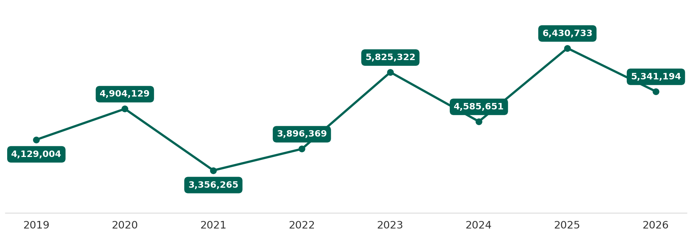
CHIAPAS
Abasto de Medicamentos
Piezas consumidas
Medicamentos con mayor demanda
Con mayor demanda de enero a abril de 2026
Nombre | Consumo
Paracetamol, tableta (analgésico) | 199,394
Losartán, gragea o comprimido recubierto (hipertensión) | 148,928
Electrolitos orales solución (hidratación) | 148,398
Pioglitazona, tableta (hipoglucemiante) | 129,645
Dapagliflozina, tableta (hipoglucemiante) | 119,662
Cloruro de sodio, solución inyectable (deshidratación) | 118,688
Complejo B, tableta, comprimido o cápsula (vitamínico) | 105,455
Atorvastatina, tableta (reducir colesterol y triglicéridos) | 105,050
Pantoprazol o Rabeprazol u Omeprazol, tableta o gragea o cápsula (antiácido) | 103,478
Albendazol, tableta (antiparasitario) | 102,889
Fuente: Portal de Control de Abasto. En 2026, se muestra lo correspondiente al periodo del 1 de enero al 31 de mayo de 2026.

Slide 24


CHIAPAS
¿Qué se hizo?
2025
3,521.2
mdp
Acciones 2025
Construcción:
Obras de Infraestructura 2025 | Monto (mdp)
HGZ 144 camas, Tuxtla Gutiérrez (1a etapa) | $2,920.0
Estudios de preinversión proyecto HGZ 60 camas, Comitán | $2.4
Subtotal | $2,922.4
1
Hospital
(1a Etapa)
Remodelación:
Obras de Conservación 2025 | Monto (mdp)
Mantenimiento de Infraestructura (PAO 2025) | 98.7
Intervención en áreas de mejora en 2 subdelegaciones Tapachula y Tuxtla Gutiérrez | $47.8
Remodelación y mejora de imagen en el HGSMF 15 Tonalá, HGSMF 19 Huixtla y HGZ 2 Tuxtla Gutiérrez | $45.7
Intervención en áreas de terapia intensiva en HGZ No. 2 Tuxtla Gutiérrez | $36.4
Intervención en áreas de salud mental en UMF No. 23, Tuxtla Gutiérrez | $31.9
Intervención en áreas de hemodiálisis interna en HGZ No. 2 Tuxtla Gutiérrez | $15.3
Intervención en áreas de residencias médicas en 7 unidades (HGZ No. 2 UMAA, UMF No.13, UMF No. 23, UMF No. 25 Tuxtla Gutiérrez;UMF No.1, UMF No. 11 Tapachula) | $13.5
Intervención en áreas de accesibilidad (rampas) en UMAA Tuxtla Gutiérrez y UMF No. 17 San Cristobal de las Casas | $3.9
Subtotal | $598.7
1
Área de
Terapia
Intensiva
1
Área de
Hemodiálisis
Equipo Médico 2025 | Monto (mdp)
Adquisición de 1 pieza de equipo médico: 1 refrigerador congelador de 5.4 pies cúbicos | $0.1

Slide 25


CHIAPAS
¿Qué se hará?
2026
750.2 mdp
Acciones 2026
Construcción:
Obras de Infraestructura 2026 | Monto (mdp)
Nuevo Centro de Simulación para la Excelencia Clínica y Quirúrgica en Tuxtla Gutiérrez, Chiapas | $149.6
1
Centro de
Mezclas
Obras de Conservación 2026 | Monto (mdp)
Mantenimiento de infraestructura (PAO 2026) | $254.5
Centro de Mezclas UMF No. 1 Tapachula | $99.1
Fortalecimiento del HR Bochil | $26.0
Subtotal | $379.6
Fortalecimiento:
1
Hospital
Rural
Equipo Electromecánico 2026 | Monto (mdp)
31 Equipos electromecánicos para 13 unidades; 9 lavadoras, 8 secadoras, y 14 equipos para aires acondicionados | $221.0
Acciones en planeación
Obras de Infraestructura | Monto (mdp)
Hospital General de Zona Comitan | $800.0
Hospital General Regional Tuxtla Gutierrez (2a etapa) | $135.0
TOTAL | $935.0
Propuestas en valoración
10
4 Predios en ruta 2026
Estatus terrenos ¹ |  | Municipios
 | 1 Reserva IMSS | Tuxtla Gutiérrez
 | 3 Donación | Tapachula, Tuxtla Gutierrez, San Cristóbal
6 CECI IMSS
4 CECI CAMPO
2026
2025-2030
¹ Terrenos validados. 1 CECI para entregar a SICT en Tuxtla Gutiérrez.

Slide 26


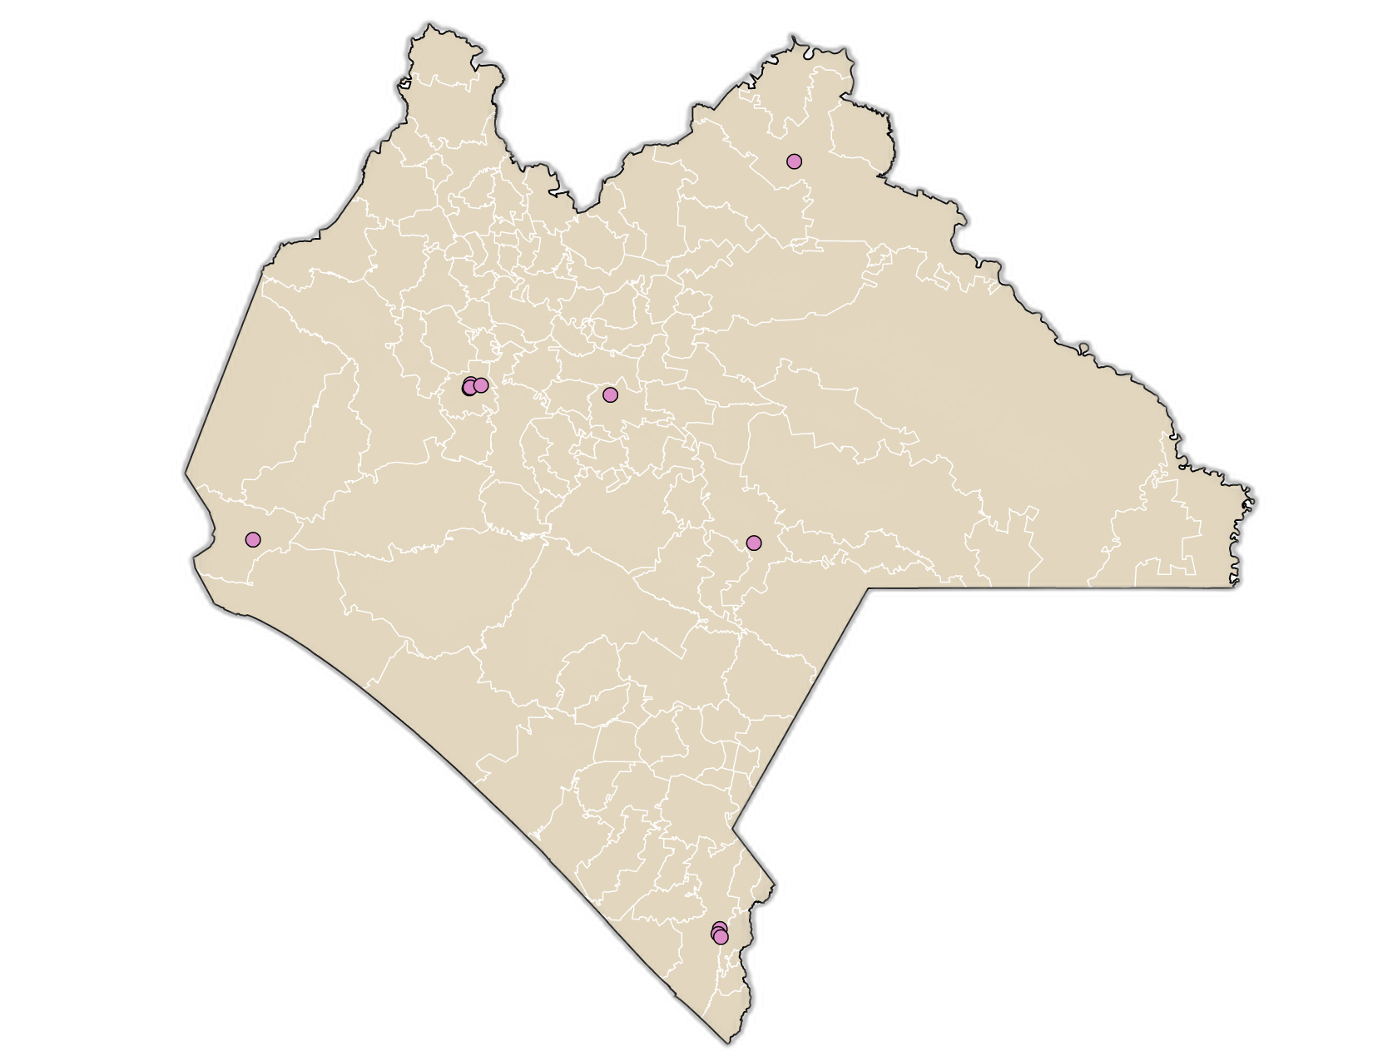
CHIAPAS
Infraestructura de prestaciones sociales
GUARDERÍAS
12 unidades 1 directas 11 indirectas | 1,217 inscritos 222 en espera
BIENESTAR SOCIAL
3 Centros de Seguridad Social | Tapachula, Los Pinos, Linda Vista Shanka
1 Unidad Deportiva | Tuxtla Gutiérrez
CENTROS VACACIONALES, VELATORIOS Y TIENDAS
2 Tiendas IMSS-SNTSS | No. 12 Tapachula (Cierre Temporal) y No. 13 Tuxtla Gutiérrez
1 Velatorio | Tapachula
Guarderías 12
Fuente: Dirección de Prestaciones Económicas y Sociales, mayo de 2026.

Slide 27
CHIAPAS
Actividad económica
PRINCIPALES EMPLEADORES
Empleador público | Empleos Anterior | Empleos Actual | Variación | Empleador Privado | Empleos Anterior | Empleos Actual | Variación
Poder Ejecutivo del Gobierno del Estado de Chiapas | 16,693 | 16,637 | -0.3% | Arnecom S.A. de C.V. | 5,903 | 5,823 | -1.4%
Instituto Mexicano del Seguro Social | 11,684 | 11,812 | 1.1% | Nueva Wal Mart de México S. de R.L. de C.V. | 4,758 | 4,786 | 0.6%
Colegio de Bachilleres de Chiapas | 6,670 | 6,730 | 0.9% | Cadena Comercial OXXO S.A. de C.V. | 2,477 | 2,492 | 0.6%
Puestos de trabajo, por tipo de sector
May 2025
May 2026
-8.04%
-7.59%
-5.98%
-3.85%
-0.93%
-0.58%
-0.37%
+4.08%
+7.59%
Puesto de trabajo, por tipo de contratación
Mes | Permanente |  | Eventual |  | Total
 | Urbano | Campo | Urbano | Campo
May 2025 | 220,943 | 10,568 | 27,519 | 2,935 | 261,965
May 2026 | 219,622 | 9,655 | 27,445 | 2,517 | 259,239
Variación % | -0.6% | -8.6% | -0.3% | -14.2% | -1.0%
Fuente: Dirección de Incorporación y Recaudación.

Slide 28

CHIAPAS
Puestos de trabajo y salario base de cotización
 | 2018 diciembre | 2026 Mayo | Variación % | Nacional 2026 | Salario Mensual
Salario Base de Cotización | $302.98 | $575.08 | 34.2% | $671.25 | $17,252.4
Salario Base de Cotización: tado: Se utilizó como deflactor del salario el cociente del INPC entre diciembre 2018 (103.02) y abril 2026 (145.831) de 0.706434.
Puestos de trabajo comparación interanual de cada año
$575.08
SBC
Mayo
2018
2019
2020
2021
2022
2023
2024
2025
2026
PRINCIPALES DEUDORES
Categoría | Deudores | Monto de deuda (mdp)
Principales deudores públicos | Universidad de Ciencias y Artes de Chiapas | $9.51
 | Universidad Politécnica de Tapachula | $5.68
 | Colegio de Bachilleres de Chiapas | $1.94
Principales deudores privados | Caja Popular San Juan Bosco SC de Ap de RL de CV | $34.47
 | Oleosur S A P I de CV | $8.19
 | Procesamiento Especializado de Alimentos S A P I de CV | $7.12
Fuente: Dirección de Incorporación y Recaudación. Corte de información mayo 2026.

Slide 29
CHIAPAS PROGRAMA IMSS-COPLAMAR
Infraestructura
2. Población beneficiada
Unidades | Total
Hospital Rural | 10
Unidad Médica Rural | 564
Brigada Salud | 7
Unidad Médica Móvil | 18
Centros de Atención Rural Obstétrica | 8
Total | 607
367,076
Derechohabiente
1,952,597
Población beneficiaria
1,585,521
Población abierta
881,356
Población en localidades indígenas
3. Productividad
Concepto | Productividad | Día Típico
Total consultas | 2,067,867 | 7,853
Familiar | 1,945,581 | 7,454
Estomatología | 23,006 | 88
Urgencias | 63,626 | 174
Especialidades | 35,654 | 137
Cirugías | 9,711 | 27
Partos | 10,646 | 29
Egresos Hosp. | 20,588 | 56
2,067,867
consultas anuales
9,711
cirugías anuales
enero-diciembre 2025
4. Personal
Disciplina | Base | Confianza | Estatuto A | Sustitutos | Total
Médicos | 693 | 47 | 16 | 51 | 807
Enfermeras | 949 | 14 | 3 | 681 | 1,647
Paramédicos | 103 | 0 | 9 | 57 | 169
Administrativas | 72 | 37 | 81 | 21 | 211
Servicios Generales | 264 | 19 | 32 | 115 | 430
Acción Comunitaria | 0 | 44 | 17 | 0 | 61
Total | 2,081 | 161 | 158 | 925 | 3,325
5. Organización comunitaria
OOAD | Voluntarios Rurales | Comités de Salud | Integrantes de Comités | Voluntarios | Parteras Voluntarias | Médicos Tradicionales
Total Programa | 2,577 | 2,665 | 16,903 | 24,435 | 2,680 | 191
enero-diciembre 2025

